Slide 1
Презентация урока по окружающему миру во 2 классе УМК «Планета знаний» «Об энергии. Источники энергии»
Учитель Агафонова Лариса Александровна
Муниципальное бюджетное общеобразовательное учреждение Ершовская средняя общеобразовательная школа имени Героя Советского Союза Василия Фабричнова
2014 год

Slide 2
Энергия – это способность совершать работу: поднимать, везти, резать, падать, летать. Чем больше энергии, тем большую работу можно совершить. Все тела обладают энергией. Что может служить источником энергии?

Slide 3
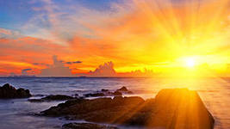
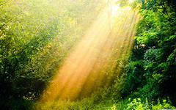
Энергия солнца

Slide 4
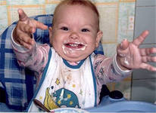
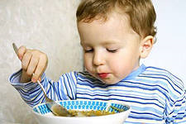
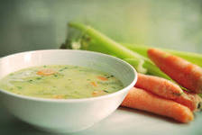
Энергия еды

Slide 5
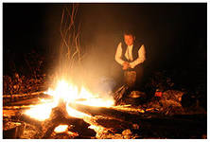
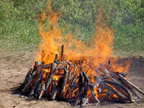
Энергия топлива

Slide 6
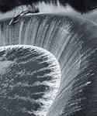
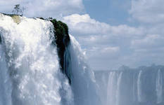
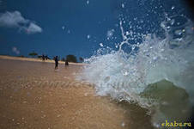
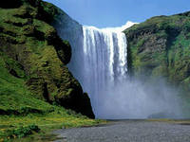
Энергия падающей воды

Slide 7
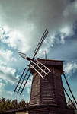
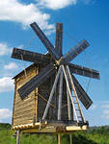
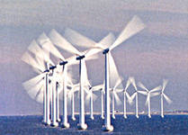
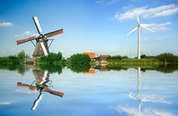
Энергия ветра

Slide 8
Расскажи, что может служить источником энергии.

Slide 9
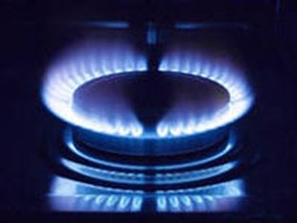
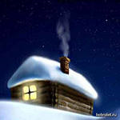
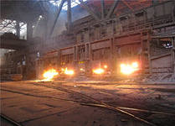
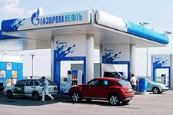
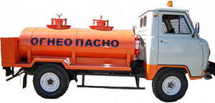
Энергия выделяется при сгорании топлива

Slide 10
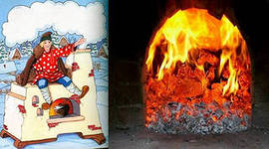
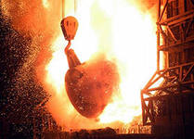
Расскажи, как используют различное топливо

Slide 11
Внимание!!! Топливо легко загорается. Поэтому около него опасно зажигать спички, бенгальские огни, зажигалки, свечи. Опасно оставлять открытыми краны от горелок газовых плит. Это может привести к взрыву от утечки газа. При появлении запаха газа нужно звонить по телефону 04.

Slide 12
Расскажи, как человек использует электрическую энергию.

Slide 13
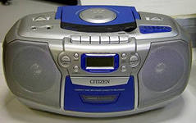
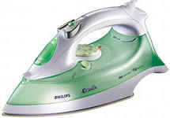
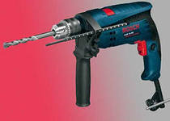
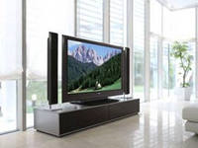
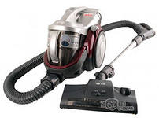

Slide 14
Внимание!!! Опасно включать в одну розетку много электроприборов. Это может привести к пожару. Опасно самим разбирать электроприборы. Пользуясь электроприбором, следи, чтобы на него не попала вода. Ты можешь получить удар током.

Slide 15
Объясни, почему опасно оставлять открытым кран незажжённой горелки газовой плиты.

Slide 16
Прозвенит звонок и окончится урок. Оценку получи и дневник неси. МОЛОДЦЫ!!! Урок окончен.

